Slide 1

￥120-(税別)
￥132-(税込)
￥220-(税別)
￥242-(税込)
￥100-(税別)
￥120-(税別)
￥110-(税込)
￥132-(税込)
￥300-(税別)
￥790-(税別)
￥330-(税込)
￥869-(税込)

Slide 2
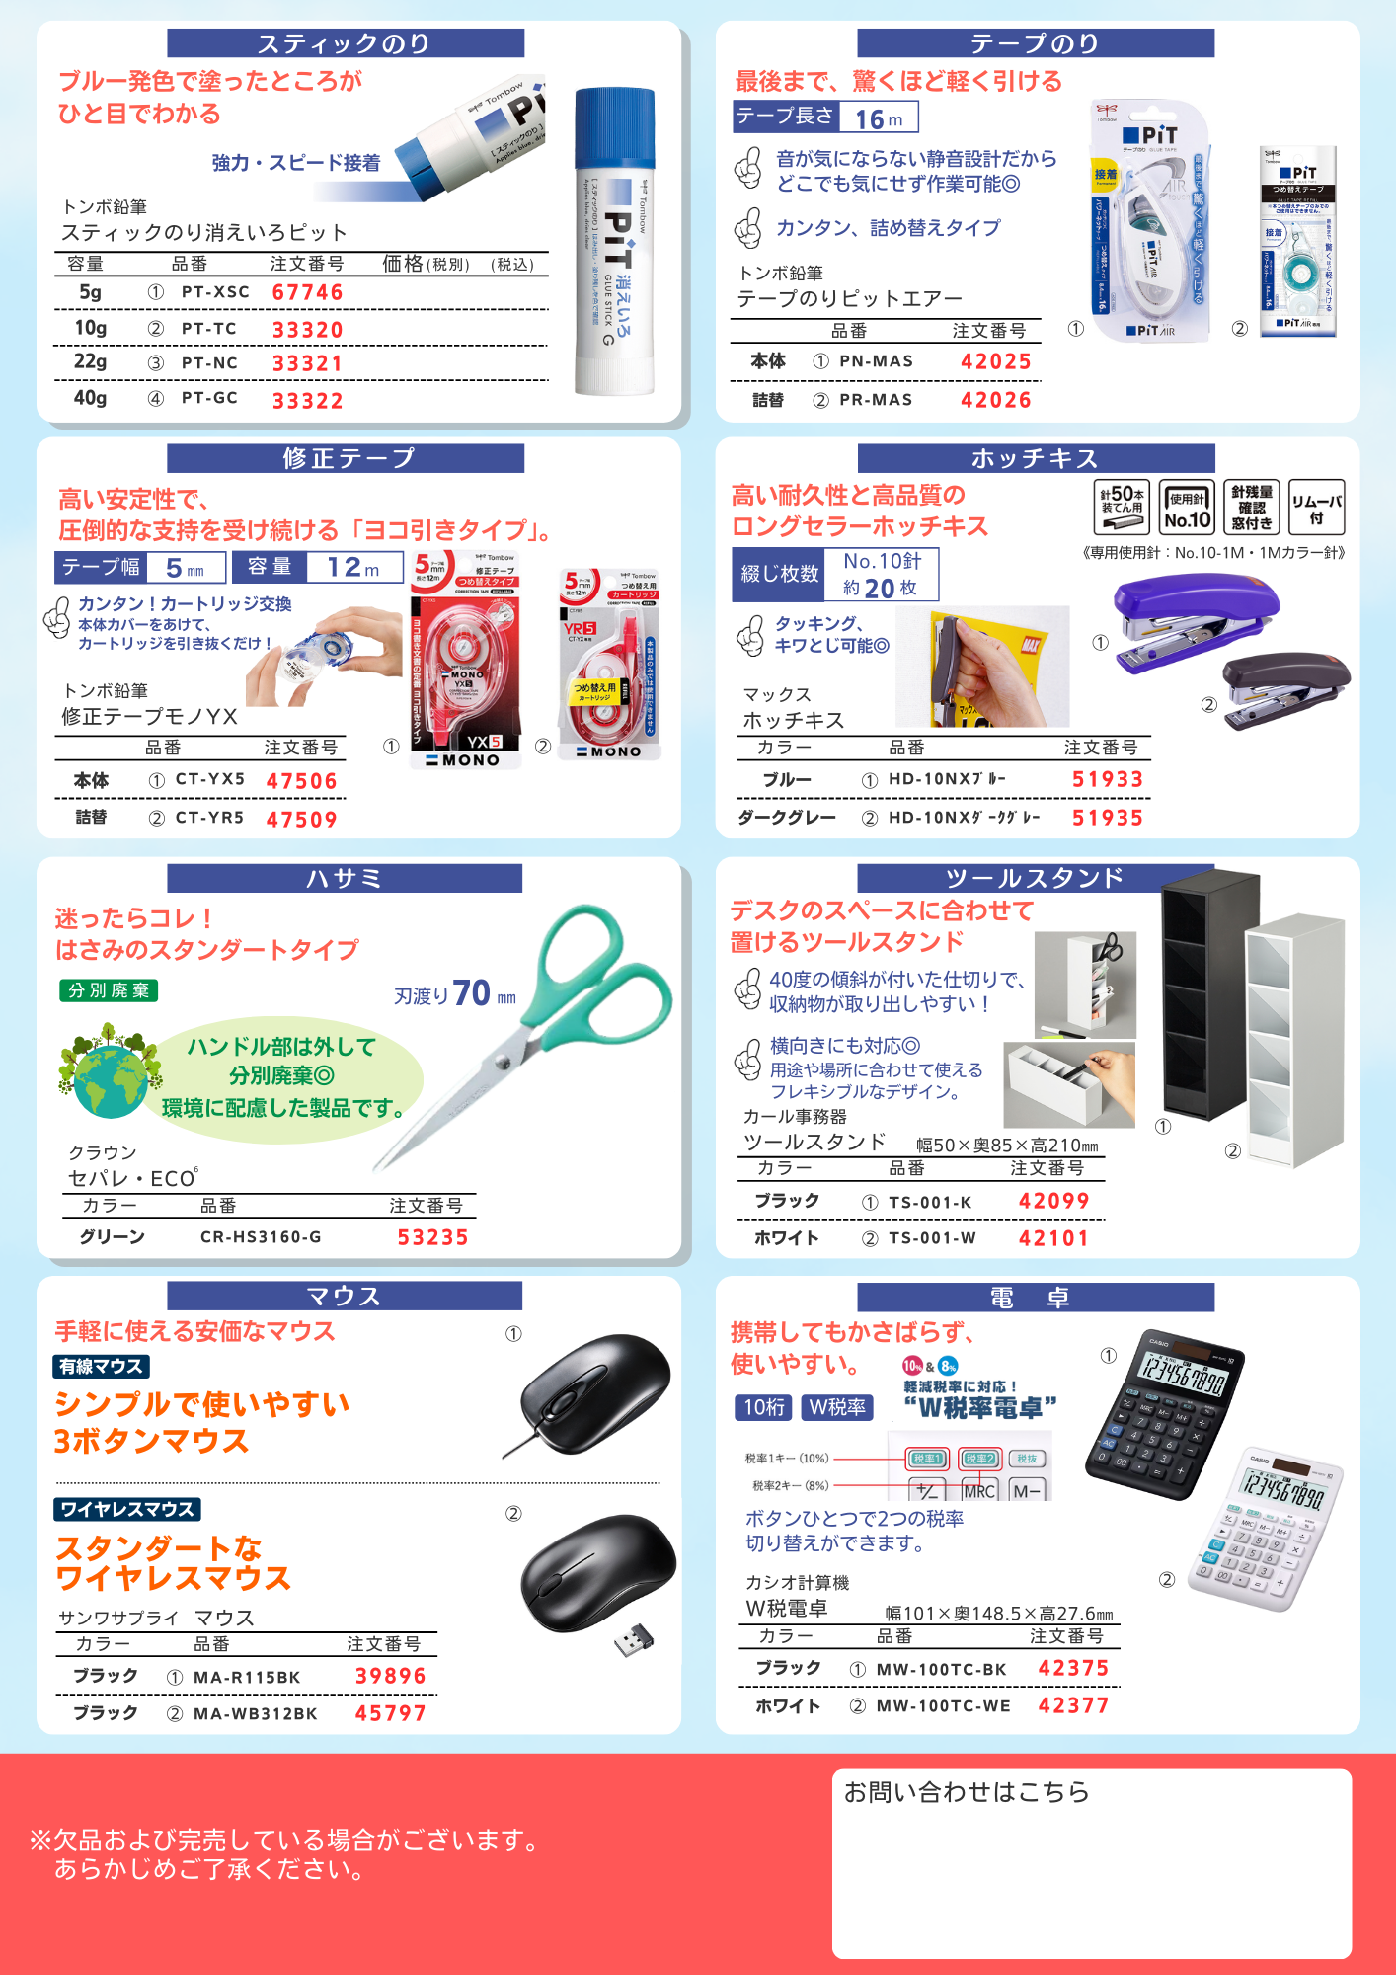

￥80-
￥88-
￥100-
￥110-
￥190-
￥209-
￥300-(税別)
￥240-(税別)
￥280-
￥308-
￥330-(税込)
￥264-(税込)
￥380-(税別)
￥240-(税別)
￥400-(税別)
￥418-(税込)
￥264-(税込)
￥440-(税込)
￥340-(税別)
￥780-(税別)
￥374-(税込)
￥858-(税込)
￥830-(税別)
￥913-(税込)
￥1,280-(税別)
￥1,408-(税込)
￥1,300-(税別)
￥1,430-(税込)

